Slide 1


VIVENDO COM
ALGORITMOS

Slide 2

Hoje nós vamos...
Definir ‘algoritmo ’, ‘IA’ e ‘aprendizado de máquina ’
Explorar exemplos de algoritmos
Discutir como eles impactam a sociedade

Slide 3
REGRAS BÁSICAS
Levante-se e afaste-se
Silêncio quando não estiver falando
Divirta-se !

Slide 4
PARTE 1:
TOMANDO DECISÕES

Slide 5

AQUECIMENTO...
Pense em sua receita favorita para cozinhar para amigos…
O que você mudou nessa receita ao longo do tempo? Como tornou-a sua?

Slide 6
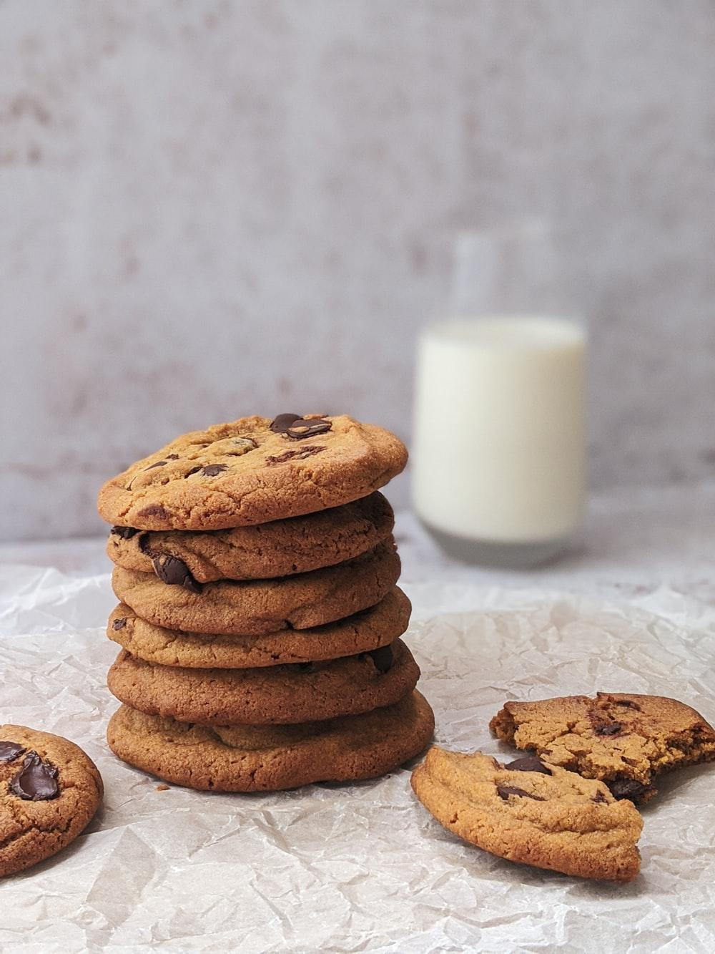

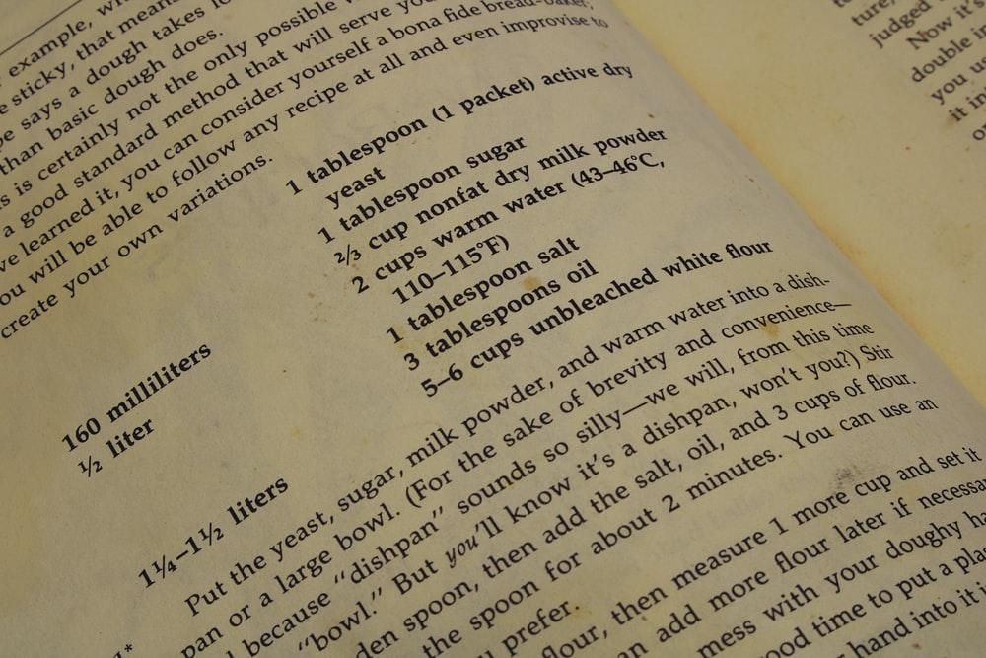
O QUE VAI DENTRO DE UM ALGORITMO?
Objetivo
Entrada
Regras
Saída

Slide 7
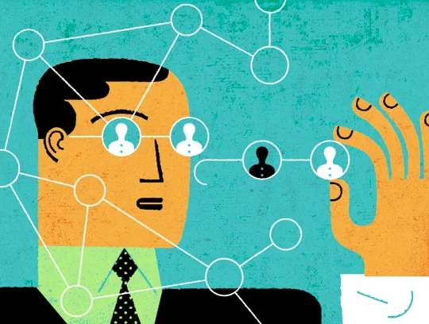
O QUE É ALGORITMO DE COMPUTADOR ?
Na tecnologia, um algoritmo é um conjunto de regras para o computador resolver um problema para um objetivo ou um resultado específicos.
Illustration: Tim Cook, New York Times

Slide 8

ATIVIDADE EM DUPLAS:
É aniversário da Ana e vocês precisam comprar um presente. Pojetem um algoritmo juntos respondendo às seguintes perguntas:
1. Qual é a sua ideia de sucesso?
Escolha alguma coisa para otimizar esse algoritmo
2. Quais dados você precisa para tomar essa decisão?
Escolha quatro dados que você precisa saber sobre a Ana antes de comprar o presente
3. Existem algumas limitações ou restrições?
Escolha duas coisas para levar em consideração. Por exemplo: orçamento ou tempo

Slide 9
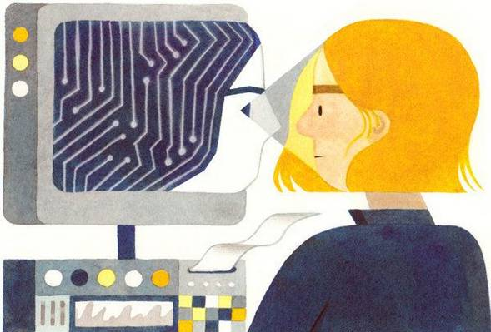
SEMPRE EXISTEM PESSOAS POR TRÁS DOS ALGORITMOS, ELAS:
Decidem quais dados usar (e quais não usar)
Definem o que significa ‘sucesso ’
Inserem seus valores nos algoritmos
Illustration: Eleni Kalorkoti

Slide 10
PARTE 2:
INTELIGÊNCIA

Slide 11
REFLITA: O QUE SIGNIFICA INTELIGÊNCIA PARA VOCÊ ?

Slide 12
Inteligência Artificial
O campo usado para descrever como a máquina entende e utiliza seus ambientes para alcançar um certo objetivo.
Algoritmos
O conjunto de regras que produz o resultado desejado.
Aprendizado de Máquina
Uma parte da IA que ensina a máquina a aprender novas habilidades sem ser programada para fazer isso (por exemplo, com um conjunto de regras)
Aprendizado Profundo
Muitas camadas de aprendizado de máquina trabalhando juntas para decifrar os neurônios do cérebro humano para decisões mais complexas como a resolução de um problema.

Slide 13
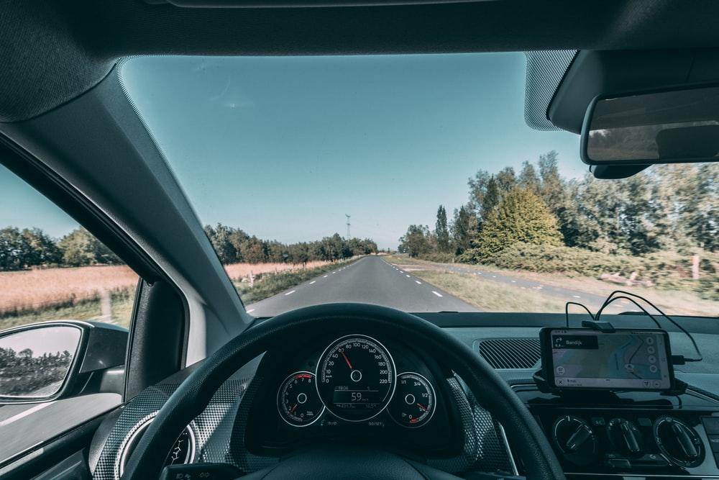
INTELIGÊNCIA ARTIFICIAL PODE SER...

Slide 14
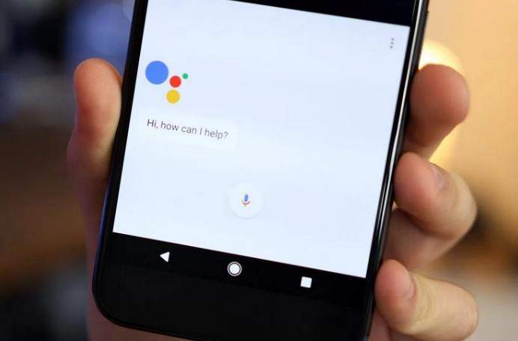
MAS TAMBÉM PODE SER...

Slide 15
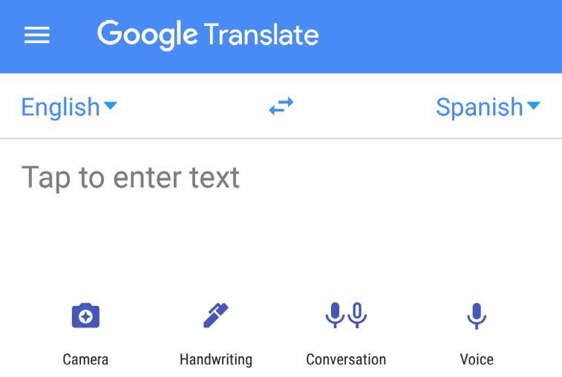
O QUE ESTÁ ACONTECENDO AQUI?

Slide 16
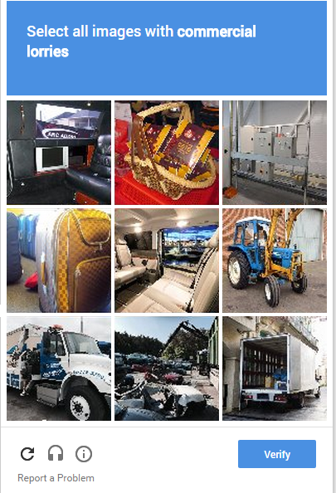
O QUE ESTÁ ACONTECENDO AQUI ?

Slide 17
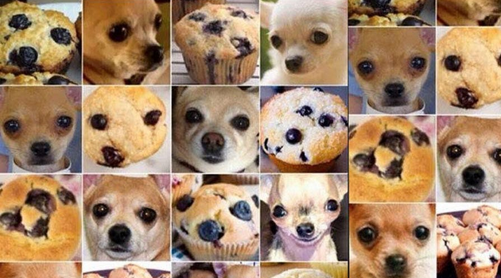
O QUE ESTÁ ACONTECENDO AQUI ?

Slide 18

O QUE ESTÁ ACONTECENDO AQUI ?

Slide 19



thispersondoesnotexist.com
thiscatdoesnotexist.com
thisartworkdoesnotexit.com

Slide 20


Slide 21


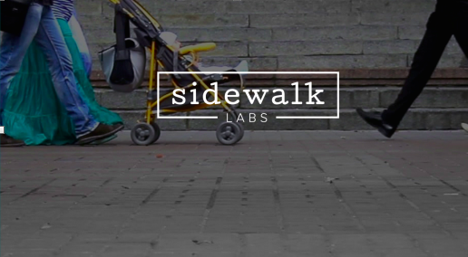
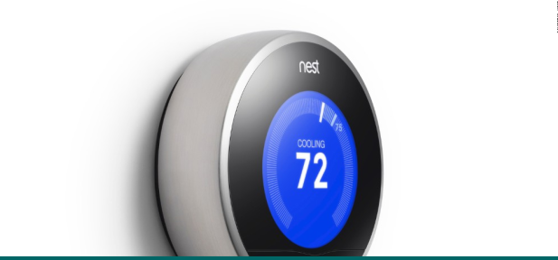

Slide 22

‘The Alphabet Empire’, The Glass Room, Tactical Tech

Slide 23
PARTE 3:
COMPLEXIDADE

Slide 24
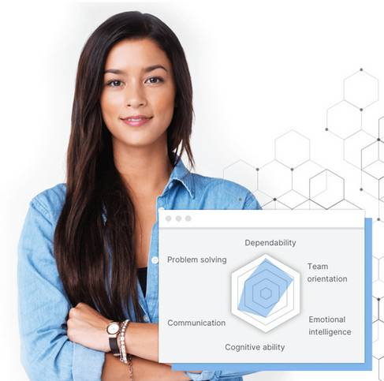
ESTUDO DE CASO: HIREVUE
Empregadores estão usando cada vez mais algoritmos no processo de contratação.
O software da Hirevue está treinado para buscar mais de 15,000 características expressas nas entrevistas digitais.
Eles alegam um aumento de 16%na diversidade de novas contratações .
Image: hirevue.com

Slide 25
ENQUETE: OS ALGORITMOS SÃO NEUTROS ?

Slide 26
“O grande processamento de dados codificam o passado. Eles não inventam o futuro. Fazer isso requer imaginação moral, e isso é algo de que somente os humanos são capazes.”
Cathy O'Neil, Armas para a Destruição Matemática

Slide 27
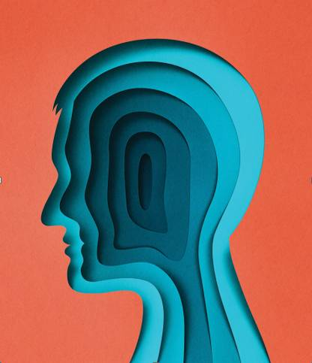
PRINCÍPIOS NORTEADORES PARA O PENSAMENTO CRÍTICO DE ALGORITMOS
Encontramos algoritmos todos os dias, eles vêm em todos os tamanhos e formas.
Existem pessoas por trás dos algoritmos com esperanças, medos e aspirações.
Contexto é importante: Quem o fez, por que o fizeram, em qual contexto está sendo aplicado?
Image: Eiko Ojala

Slide 28
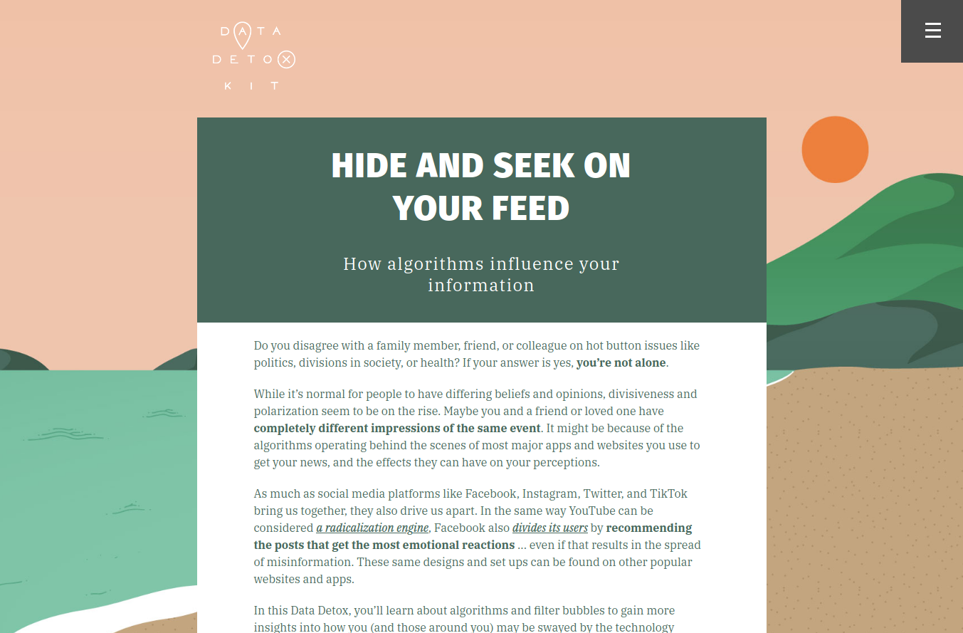
Datadetoxkit.org

Slide 29
OBRIGADO!

